Slide 1


UAL Conf Sistema de Gestão de Organização de Conferências
Laboratório de Projeto 2024

Slide 2
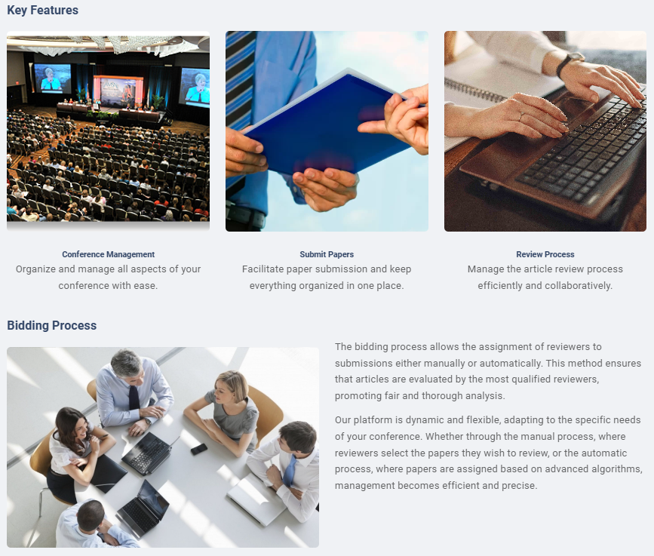
Introdução
Sistema de Gestão de Conferências
Abrange a fase de preparação da conferência: fase de inicialização, submissão, bidding, review e pré-conferência.
Sistema modular, seguro e fiável.
Figura 1: Exemplo de algumas fases descritas no nosso site Fonte: www.ualconf.vercel.app

Slide 3
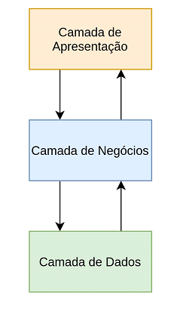
Arquitetura
Arquitetura de 3 camadas:
Camada de apresentação: através da qual os utilizadores interagem com o sistema;
Camada de negócio: é a API do projeto. Processa os pedidos enviados pela camada anterior;
Camada de dados: responsável pela persistência e recuperação de dados.
Figura 2: Representação de arquitetura de 3 camadas Fonte: https://calegari.dev/pt-br/posts/arquiteturas-de-sistemas-distribuidos/
3

Slide 4
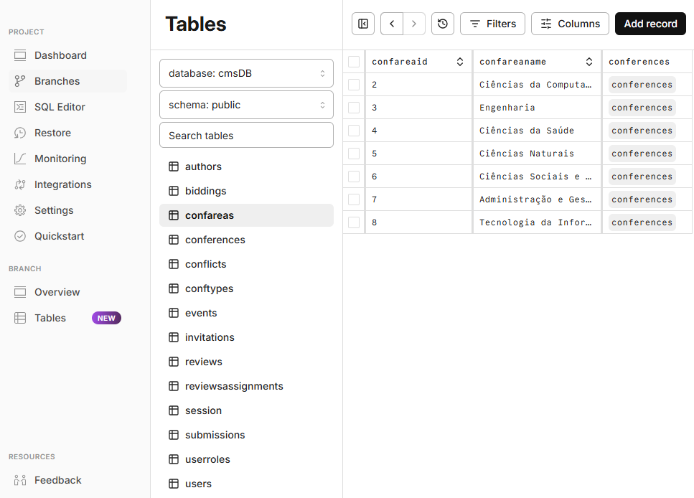
tecnologias
Tecnologias utilizadas no Projeto:
React (Javascript);
Node.js (Javascript);
Neon Tech: base de dados PostgreSQL;
Supabase: para Object Storage
Figura 4: Lista de tabelas criadas no Neon Tech. Fonte: https://neon.tech/
4

Slide 5
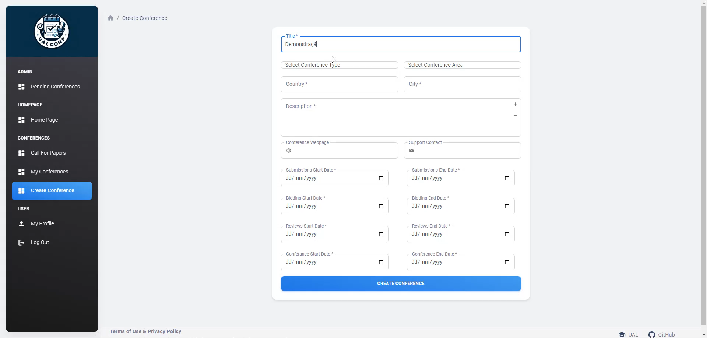
Fase de inicialização da conferência

Slide 6
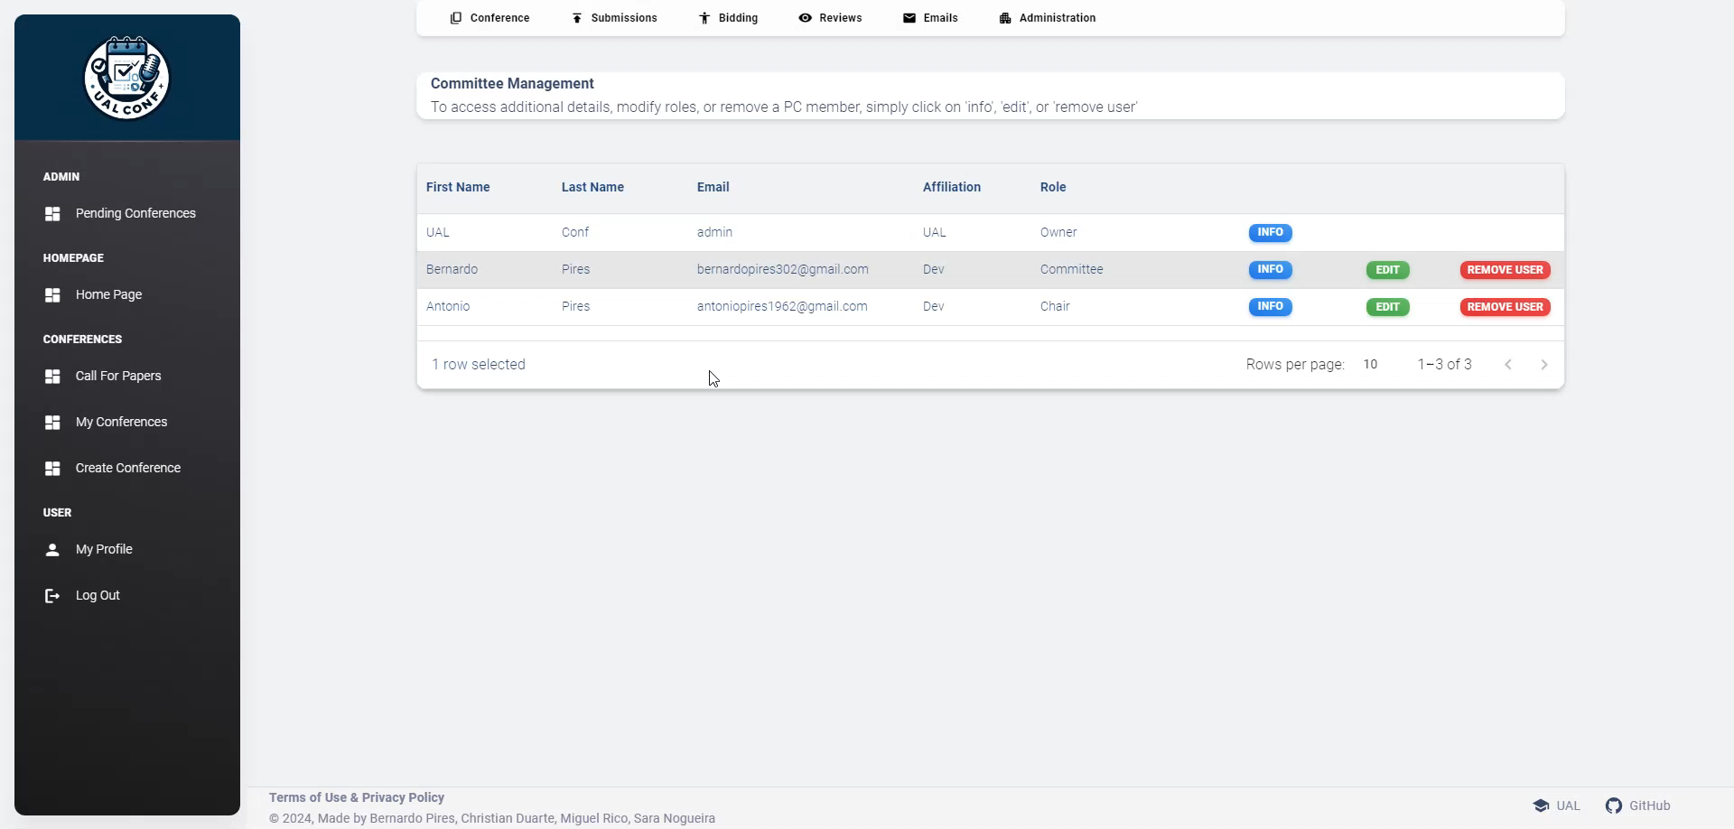
Páginas de administradores

Slide 7
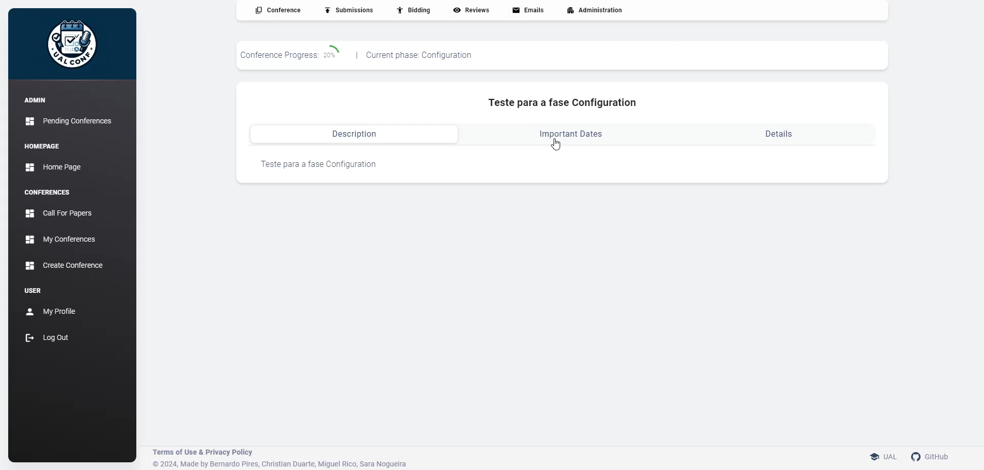
Páginas da conferência

Slide 8
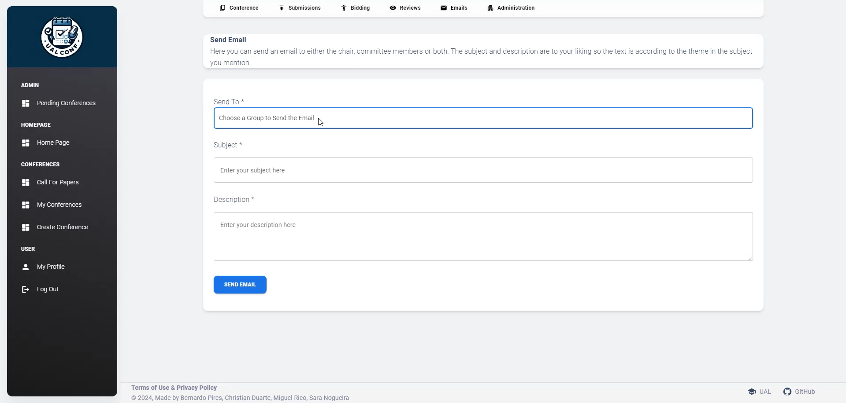
Envio de emails

Slide 9
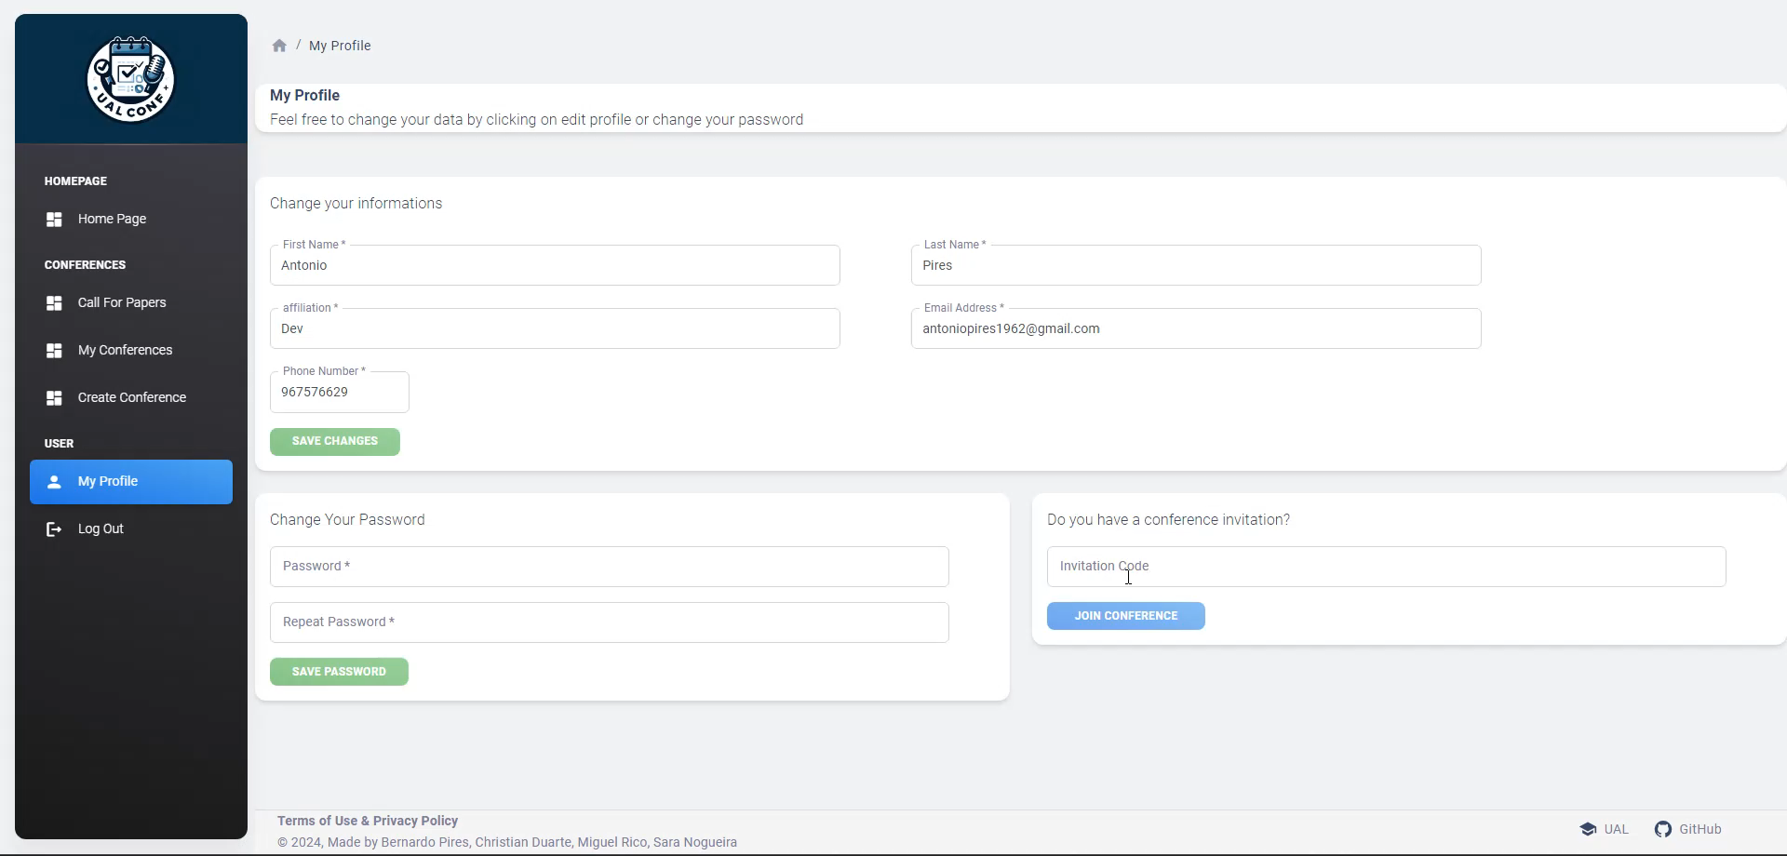
Código de convite

Slide 10
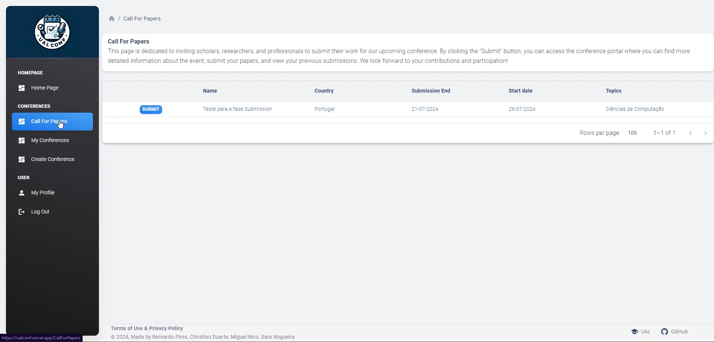
Call For Papers

Slide 11
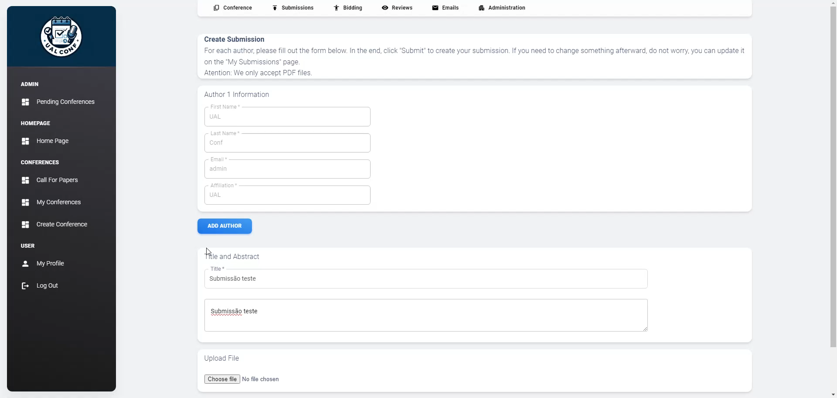
Páginas de submissões

Slide 12
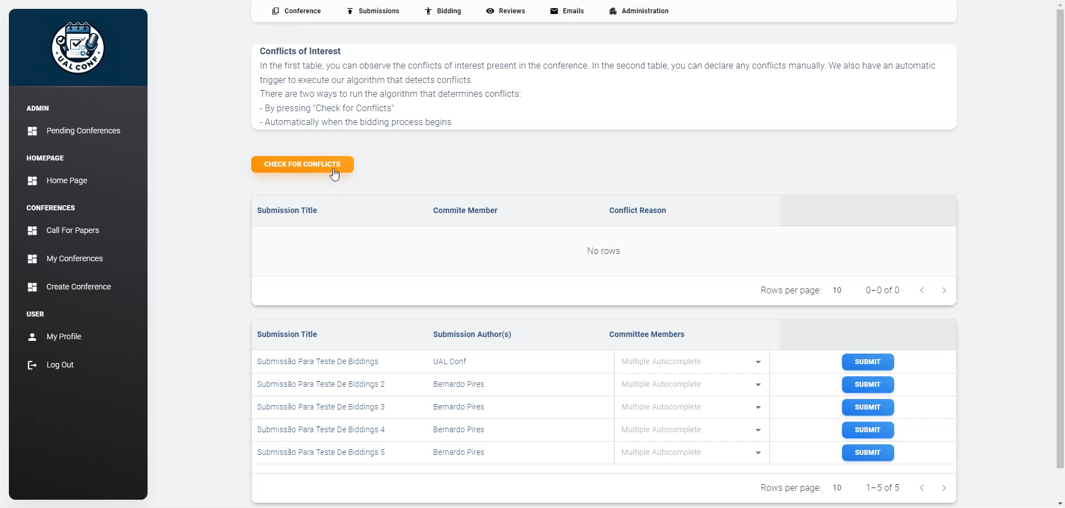
Fase de bidding

Slide 13
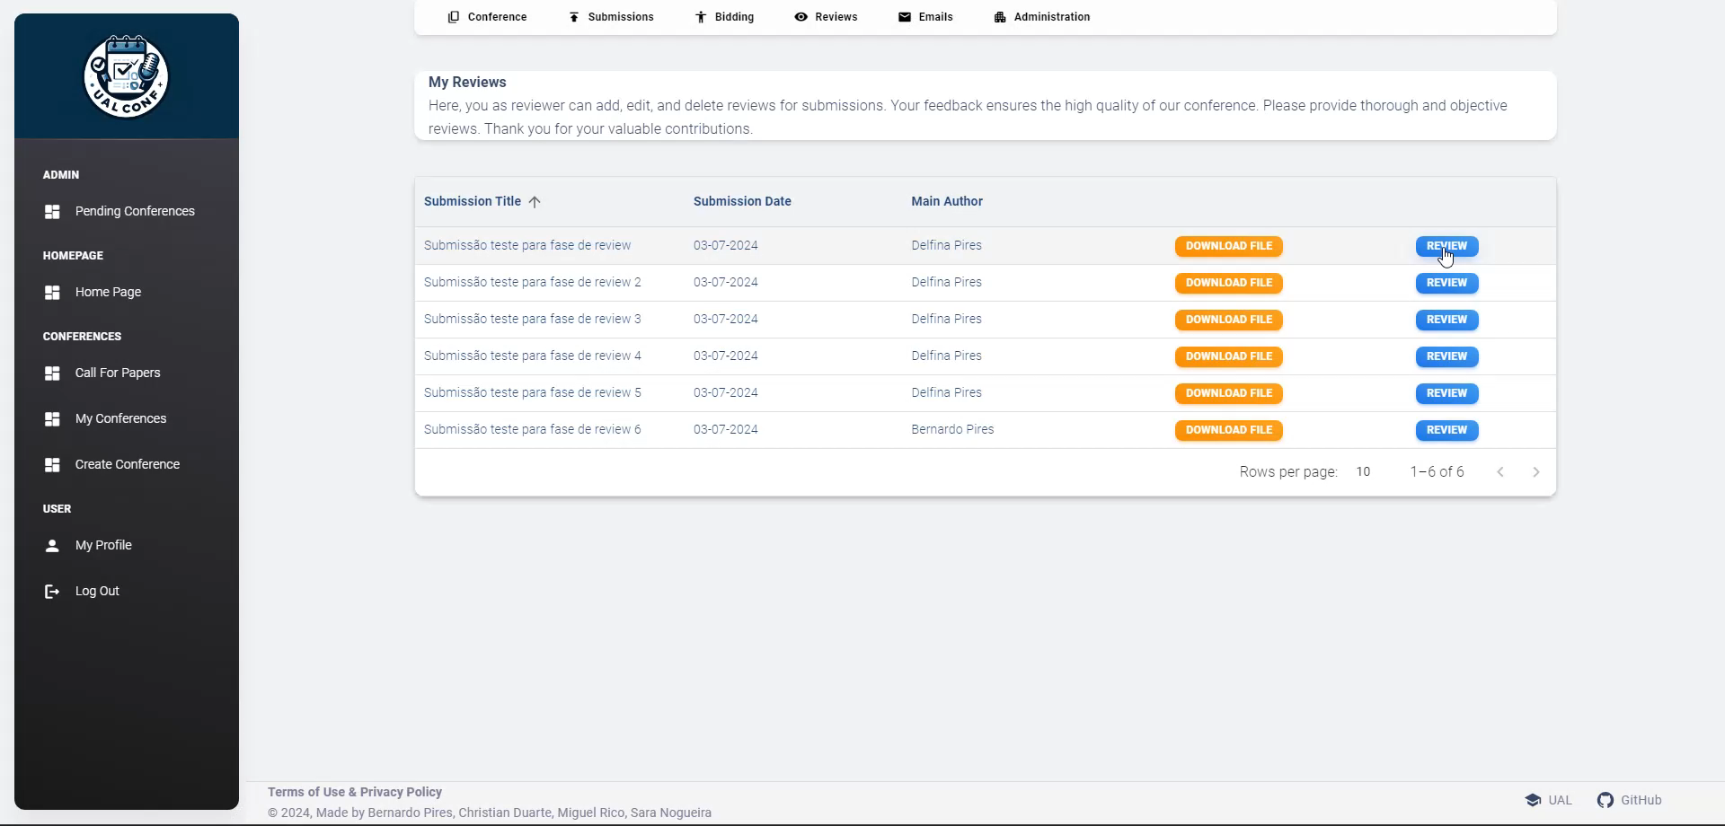
Fase de review

Slide 14
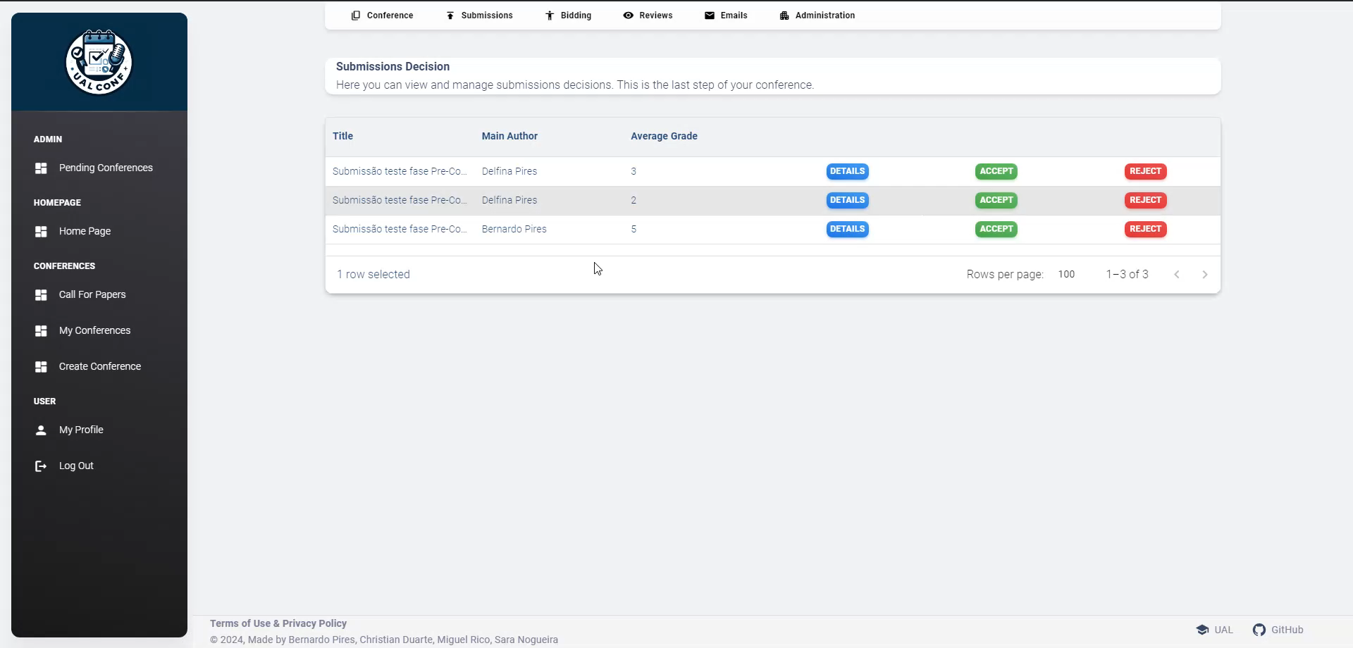
Fase de pré-conferência

